Slide 1

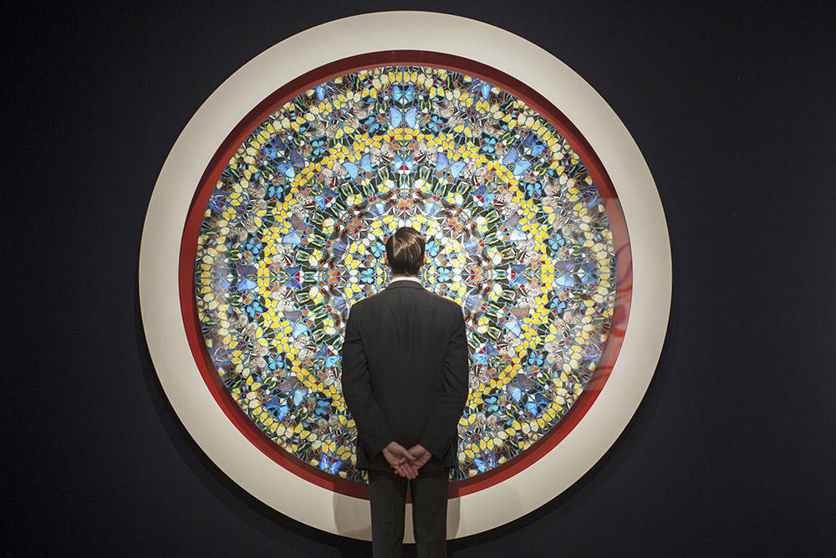
Fransuz tili
8-sinf
Thème: Le monde de l’art.
Professeur:
Khoudayarova Ch.O.

Slide 2


Aujourd’hui
avec vous...
Parler de vos goûts artistiques
Apprendre à s’exprimer pourquoi on aime ou pas

Slide 3
Discussion sur l’art...
Hélène: Tu sais Nodira, je n’imagine pas la vie sans musique. Je ne pourrais pas vivre sans musique. Et toi, que préfères-tu?
Nodira: La peinture. Car cet art fait partie de ma vie.
Hélène : Oui, tu as raison. La peinture est un des arts plus anciens de l’humanité.
Nodira: Oui, comme la musique!
Hélène : Et la sculpture aussi! Les premiers hommes qui habitaient dans les grottes dessinaient avec du charbon de bois et peignaient avec la terre colorée, gravaient des images sur les rochers er sculptaient des personnages.
Nodira: Oui, et maintenant l’art est dans les musées. A Tachkent, par exemple, au musée des Beaux-Arts, j’ai vu plusieurs tableaux de peintres connus comme Tansikbaev, Abdullaev.

Slide 4
Discussion sur l’art...
Hélène: Oui, et au Louvre, à Paris, on peut voir la célèbre Joconde. Tu connais l’Opéra Garnier?
Nodira: Non! C’est l’opéra de Paris? Moi, je n’aime pas trop de musique classique, je préfère la musique moderne, mais par contre j’aime beaucoup la danse.
Hélène: Ah! Oui, les spectacles du théâtre de ballet et d’opéra Alicher Navoď sont formidables! Tu as de la chance de pouvoir aller souvent à l’opéra de Tachkent.

Slide 5
Pour parler de ses préférences...
le cirque
la musique
L’art
la danse
le cinéma
Le théâtre
la peinture
L’opéra et le ballet

Slide 6
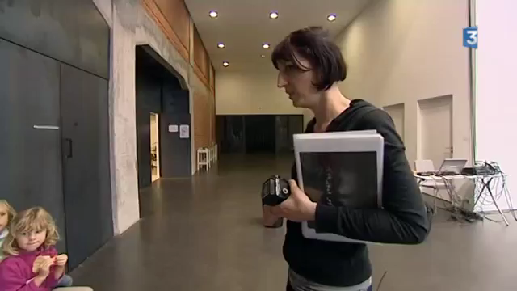
Regardez et écoutez...

Slide 7
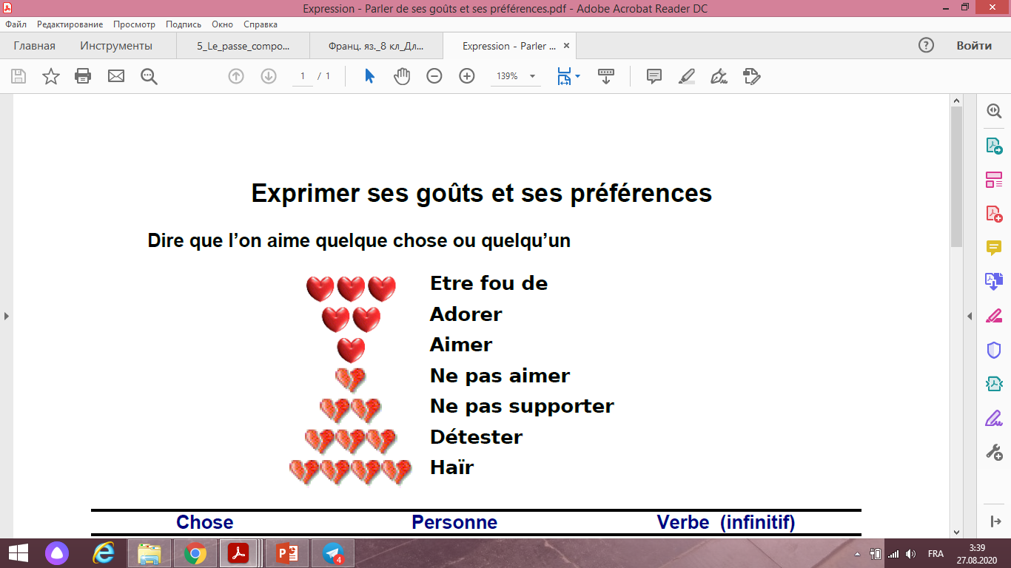
Quels mots on utilise pour dire ...

Slide 8
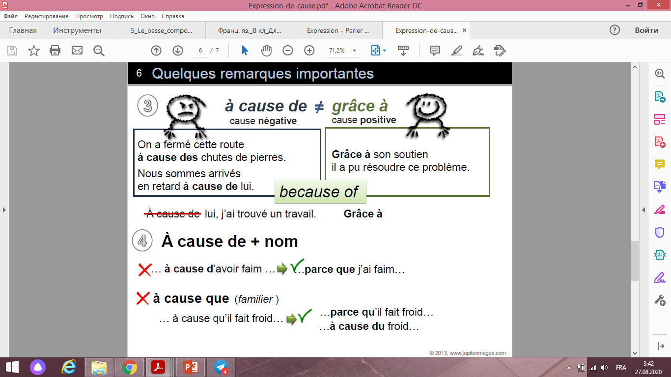
A cause de / Grâce à

Slide 9

Activité à faire...
J’ai échoué l’examen...
J’ai choisi ma future profession...
... la pendémie, le gouvernement a fermé toutes les frontières.
en raison de
à cause de toi
grâce à mes professeurs

Slide 10

Devoir:
Qu’est ce que c’est que l’art pour vous?
Faire l’activité 2 à la page 9

Slide 11


